Slide 1

Quale runtime per i miei container su Azure?
Rauno De Pasquale
NEWESIS SRL

Slide 2

Rauno de pasquale
Rauno De Pasquale, Co-fondatore e CTO di Newesis Srl, cerco costantemente di conciliare la mia laurea in Filosofia con la passione per l'informatica.
Dopo quasi 18 anni in Deltatre, all'inizio del 2019 ho creato Newesis, con l'obiettivo di semplificare l'utilizzo dei servizi più avanzati delle piattaforme Cloud anche in ambiti diversi da quello sportivo.
MCT e MVP Microsoft Azure
MVP Alibaba Cloud
CKA & Linux and Open Source Summit Speaker su temi relativi a Kubernetes
Twitter: @RaunoDepa
GitHub: @raunodepasquale
LinkedIn: @rauno-de-pasquale-b075773

Slide 3
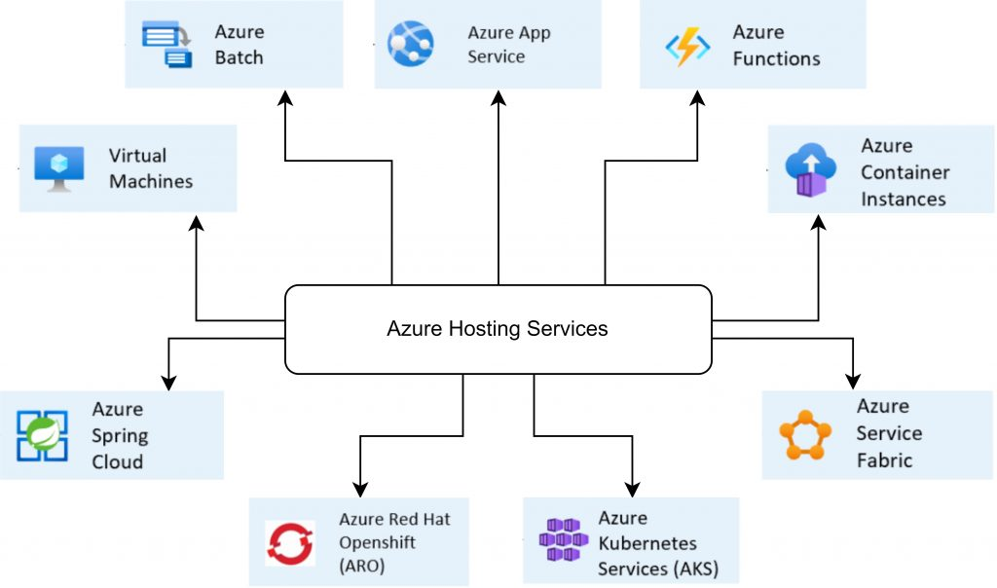
AZURE e container
Azure Kubernetes Service
Azure Container Instances
Azure Container Apps
Azure App Service
Azure Functions
Azure Batch
Azure Service Fabric
Azure Spring Apps
Azure Red Hat Open Shift
Azure Virtual Machines

Slide 4
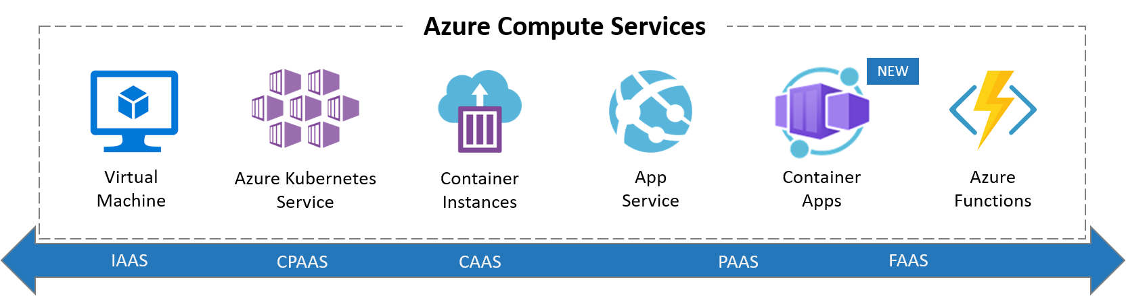
Considerazioni di base
Singoli Container o orchestrazione di soluzioni
Servizi costantemente attivi o processi batch
Necessità di persistenza dati
Multi-istanza e scalabilità
Web App/Service o altro tipo di servizio
Multi-Cloud / Hybrid-Cloud o esclusivamente Azure
Carico costante, predicibile o altamente variabile
Competenze disponibili

Slide 5
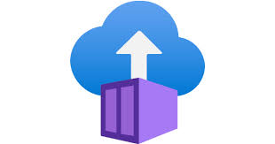
Azure Container Instances
Questo servizio è ideale per carichi di lavoro e attività in container più semplici, spesso di breve durata.
Si tratta di un'opzione di livello inferiore rispetto ad altri servizi contenitore di Azure e non dispone di funzionalità come l'orchestrazione e la scalabilità automatica.
A differenza delle Web App, si possono usare Container Instances per servizi che espongano porte diverse su Virtual Network
Notes:
I «Container Group» consentono di avere un concetto simile a un POD, con più container che condividono stesso host di esecuzione e accesso a storage e rete.
Alcuni degli svantaggi dell'ACI sono:
Scalabilità limitata – in termini di scalabilità verticale – ACI fornisce opzioni per definire le risorse allocate per un contenitore.
Tuttavia, la scalabilità orizzontale richiede la creazione e la gestione manuale delle istanze ACI.
Inoltre non fornisce il ridimensionamento automatico.
Configurazione di base: in alcuni scenari diventa uno svantaggio.
Tra i principali vantaggi di questo servizio possiamo indicare:
Tempo di avvio rapido (solitamente un paio di secondi),
Fatturazione solo per utilizzo reale (pagamento al secondo di attività del servizio) senza alcun costo iniziale,
Non è necessaria un'implementazione di orchestrazioni complesse,
Fornire un livello di isolamento del contenitore simile al livello di sicurezza fornito dall'esecuzione di applicazioni su diverse macchine virtuali

Slide 6

Azure App Service
Una piattaforma completamente gestita per applicazioni Web e API.
Fornisce una distribuzione rapida, una facile scalabilità e supporta una gamma di linguaggi e framework di programmazione senza la necessità di usare container, oppure possiamo utilizzarla per mettere in esecuzione container Linux o Windows.
È ottimizzato per le applicazioni Web anziché per complesse architetture di microservizi.
Notes:
Alta disponibilità (disponibilità garantita al 99,5% in base ai contratti SLA),
Ridimensionamento automatico con l'opzione per specificare le regole di ridimensionamento,
Bilancio del carico
Meccanismi di sicurezza integrati relativi ai processi di autenticazione e autorizzazione (ovvero autenticazione a due fattori)
Gestione dei certificati SSL integrata
Ottima integrazione con gli strumenti IDE per la distribuzione di app,
Funzionalità Deployment Slots gratuita che consente la duplicazione dell'ambiente, comunemente utilizzata per testare l'applicazione prima della messa in funzione.

Slide 7
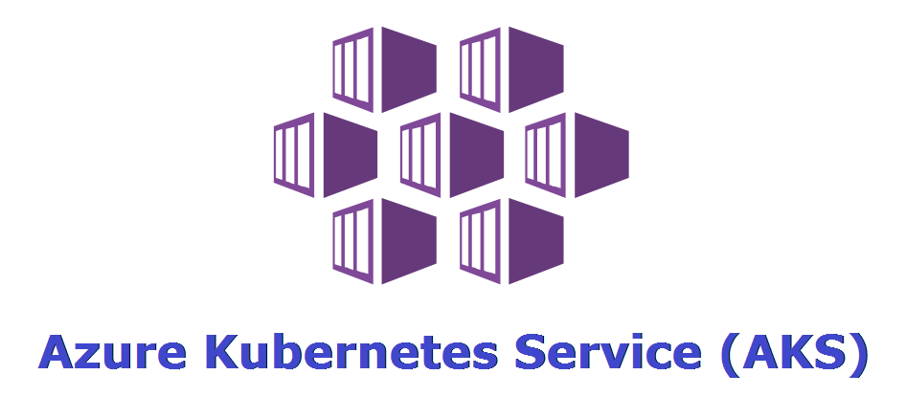
Azure Kubernetes Service
Offre un'esperienza Kubernetes completamente gestita con accesso alle API Kubernetes e alla gestione dei cluster.
È adatto per applicazioni complesse e scalabili che possono essere eseguite su Kubernetes.
Consente di gestire la CPU e la memoria a livello di pod e può essere una soluzione più conveniente rispetto al Servizio app di Azure.
Integrazione con Virtual Network.
Accesso a nodi con GPU.
Integrazione con estensioni Serverless.
Notes:
Si tratta di un cluster Kubernetes, con tutti I vantaggi e gli svantaggi che questo comporta, con una ottima integrazione con Azure ma basata su una piattaforma standard che quindi è disponibile anche in altre Cloud

Slide 8
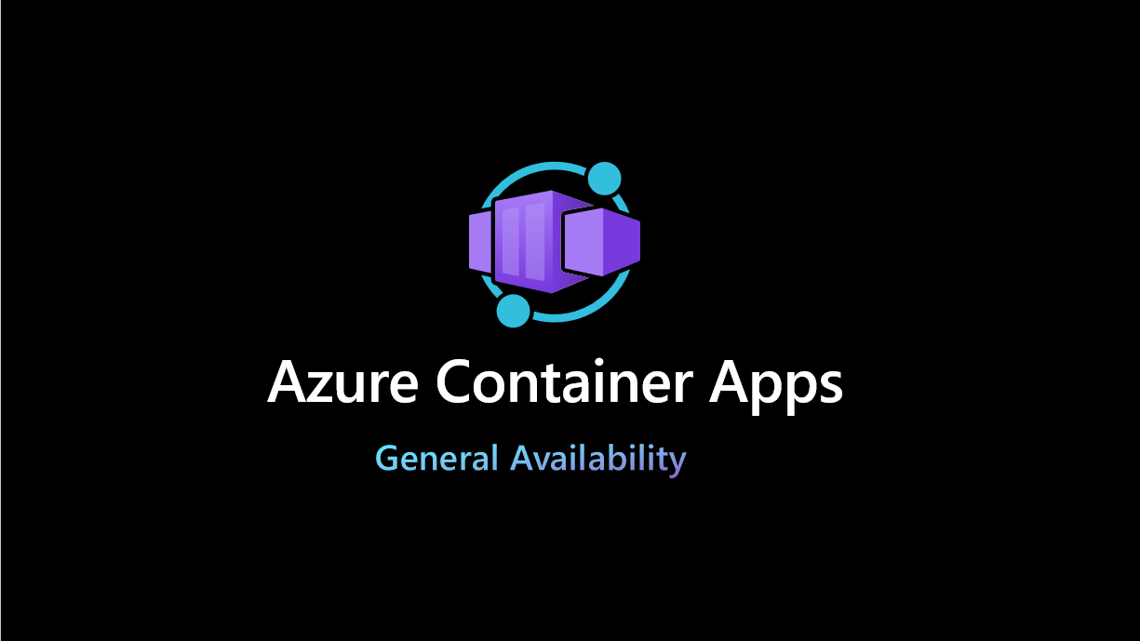
Azure Container Apps
Una piattaforma container serverless ottimizzata per microservizi e applicazioni basate su eventi.
È basato su AKS e sfrutta Kubernetes, ma non richiede la gestione diretta di Kubernetes. Fornisce ridimensionamento automatico, suddivisione del traffico e supporto per l'esecuzione di attività in background e processi guidati da eventi.
Ridimensionamento basato sugli eventi: le app per contenitori di Azure possono ridimensionare automaticamente i contenitori in entrata e in uscita in base a eventi o parametri in ingresso come traffico HTTP, messaggi della coda di Azure e così via.
Integrazione con Dapr: le app contenitore di Azure sono integrate con Distributed Application Runtime (Dapr), offrendo uno sviluppo semplificato di applicazioni native del cloud con best practice e modelli integrati.
CI/CD e DevOps: si integra con GitHub Actions e altri strumenti CI/CD per automatizzare le distribuzioni e gestire il ciclo di vita delle applicazioni.
Notes:
Una piattaforma container serverless ottimizzata per microservizi e applicazioni basate su eventi.
Le app contenitore di Azure non forniscono l'accesso diretto alle API Kubernetes sottostanti.
È basato su AKS e sfrutta Kubernetes, ma non richiede la gestione diretta di Kubernetes. Fornisce ridimensionamento automatico, suddivisione del traffico e supporto per l'esecuzione di attività in background e processi guidati da eventi.
Ridimensionamento basato sugli eventi: le app per contenitori di Azure possono ridimensionare automaticamente i contenitori in entrata e in uscita in base a eventi o parametri in ingresso come traffico HTTP, messaggi della coda di Azure e così via.
Operazioni serverless: non è necessario gestire server o cluster sottostanti. La piattaforma gestisce la distribuzione, la gestione e il dimensionamento dei contenitori.
Supporto per microservizi: fornisce il rilevamento dei servizi integrato e la suddivisione del traffico, semplificando la distribuzione e la gestione delle architetture basate sui microservizi.
Integrazione con Dapr: le app contenitore di Azure sono integrate con Distributed Application Runtime (Dapr), offrendo uno sviluppo semplificato di applicazioni native del cloud con best practice e modelli integrati.
CI/CD e DevOps: si integra con GitHub Actions e altri strumenti CI/CD per automatizzare le distribuzioni e gestire il ciclo di vita delle applicazioni.

Slide 9
Altre opzioni
Azure Functions: ideale per piccole parti di codice (funzioni) collegate ad eventi; fornisce un'esperienza serverless. È ottimale per le applicazioni che reagiscono agli eventi e possono ridimensionarsi automaticamente.
Azure Spring Apps: un servizio su misura per gli sviluppatori Spring, che offre un ambiente completamente gestito per l'esecuzione delle applicazioni Spring Boot.
Azure Red Hat OpenShift: per le organizzazioni che hanno investito in OpenShift, offre un servizio di livello aziendale basato su Kubernetes e gestito congiuntamente da Microsoft e Red Hat.Azure
Batch: Ottimizzato per l'elaborazione batch e la pianificazione ed esecuzione di lavori su larga scala. Utile per attività ad uso intensivo di calcolo che possono essere elaborate in parallelo.
Azure Service Fabric: Una piattaforma di microservizi che offre orchestrazione di contenitori su Windows e Linux. Supporta servizi con concetto di stato e persistenza, ma può imporre stili di implementazione più specifici. È adatto a casi d'uso su larga scala e supporta applicazioni legacy e orchestrazione dei contenitori.
Notes:
Per quanto riguarda Azure Function: condivide molte caratteristiche con le app per contenitori di Azure in termini di scalabilità e integrazione con eventi, ma è ottimizzato per funzioni temporanee distribuite come codice o contenitori. Il modello di programmazione di Funzioni di Azure offre vantaggi in termini di produttività per i team che desiderano attivare l'esecuzione delle funzioni su eventi e associarsi ad altre origini dati.
L'esecuzione di una funzione in un contenitore richiede l'uso dell'immagine di base di Funzioni di Azure, che può complicare la creazione dell'immagine personalizzata.
Container su Azure Function: durante lo sviluppo di funzioni di Azure che verranno probabilmente ospitate in contenitori in altri ambienti in un secondo momento. Poiché un runtime di Funzioni basato su container non può essere combinato con il piano a consumo (pay-per-use), si perde un vantaggio chiave del runtime di Funzioni
Azure Batch è un servizio incentrato sui carichi di lavoro High Performance Compute (HPC). Questi carichi di lavoro possono spesso scalare orizzontalmente fino a migliaia di processi e possono essere difficili da orchestrare.

Slide 10
COME SCEGLIERE?
Azure App Service
  Pro:
    Semplicità
  Cons:
    Soluzione verticale e quindi limitata
  Contesto:
    Adatto per singole Web App e API
Azure Container App
  Pro:
    K8S senza le complessità di K8S
  Cons:
    Contesto predefinito
    Costi
  Contesto:
    Architetture a Micro Servizi Event Driven su container Linux
Azure Kubernetes Service
  Pro:
    Standard
    Estensibile
  Cons:
    Complessità di gestione
    Costo minimo
  Contesto:
    Soluzioni complesse
    Requisiti di portabilità
Notes:
Azure Container Instance (ACI) sono la soluzione più conveniente negli scenari in cui i contenitori di breve durata vengono creati e rimossi spesso

Slide 11
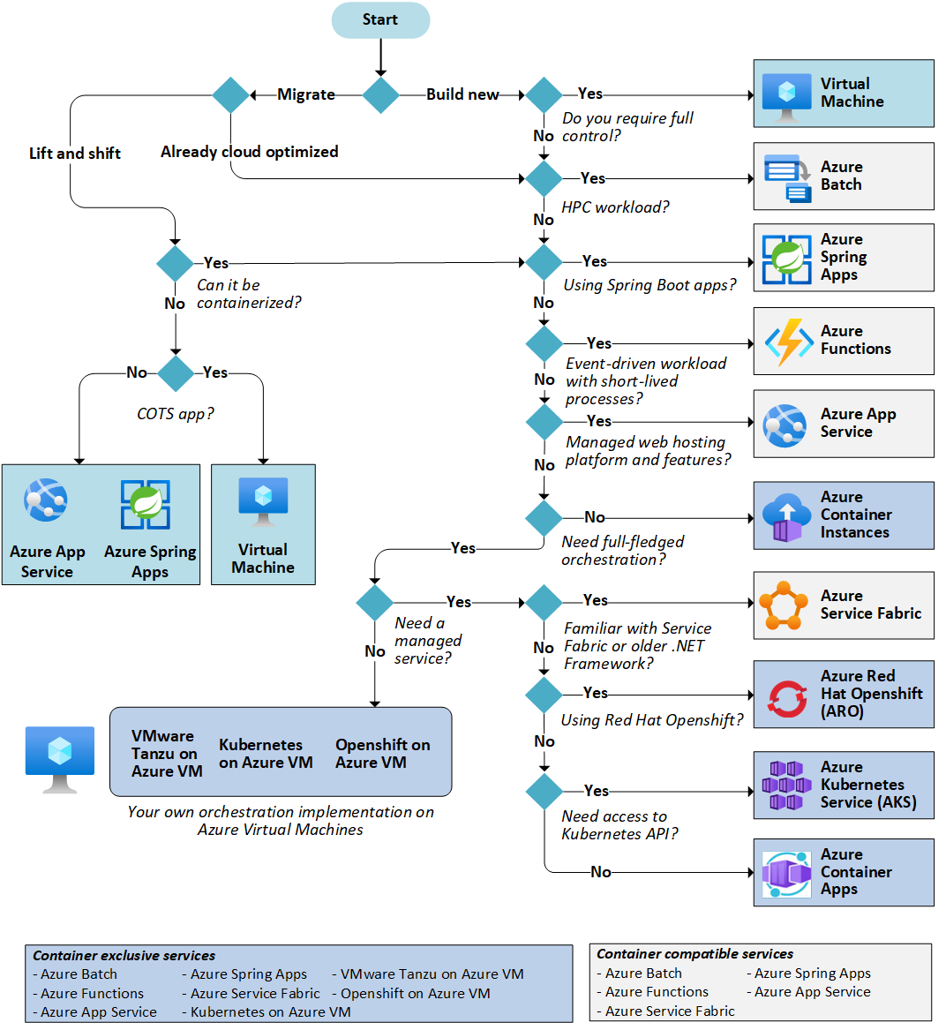
Quali domande farsi
Quale è il livello di controllo richiesto?
Devo poter portare la soluzione fuori da Azure?
Applicazioni esclusivamente web o altri tipi di servizi?
Quale è il mio volume in termini di capacità di calcolo richiesta?
Volumi di calcolo sono costanti o variabili?
Quanto variabili e con che frequenza?
Quali livelli di isolamento tra le diverse applicazioni sono richiesti?

Slide 12
Service Name | Normalized 1 vCPU / month | Normalized 1 GiB RAM / month | Resources Overhead | Final 1 vCPU / month cost | Final 1 GiB Ram / month cost
Virtual Machine | $22.81 | $3.06 | – | $22.81 | $3.06
Azure App Service | $36.83 | $4.93 | – | $36.83 | $4.93
Azure Functions | $126.29 | $8.98 | – | $126.29 | $8.98
Azure Kubernetes Service | $22.81 | $3.06 | ¹ Kubelet reserved CPU 2% Mem 16% Optional $73 for control plane 99.95% SLA | $23.27 | $3.55
Azure Red Hat Openshift (ARO) | $22.81 | $3.06 | Red Hat Licensing ~+89% ¹ Kubelet reserved CPU 2% Mem 16% ² Master and Infra nodes. At least 6x Standard_D8s_v3 (+$1681.92/month) | $43.98 | $6.71
Azure Container Apps | $63.07 | $7.89 | – | $63.07 | $7.89
Azure Container Instances | $29.57 | $3.25 | – | $29.57 | $3.25
Azure Spring Apps | $55.78 | $6.28 | – | $55.78 | $6.28
Azure Service Fabric | $29.57 | $3.25 | – | $29.57 | $3.25
Azure Batch | $22.81 | $3.06 | – | $22.81 | $3.06
Notes:
Tabella costi presa da: https://cast.ai/blog/azure-containers-services-pricing-and-feature-comparison/
Disclaimer: This table considers costs only related to compute resources.
For a 4 CPU and 16 GiB node. The percentage is smaller if you use larger nodes.
ARO requires running control-plane and infrastructure nodes – three of both, so six nodes in total. Their size depends on the cluster size. These nodes are upscaled vertically (ARO control plane requirements).⁴

Slide 13

DOMANDE ?

Slide 14
GRAZIE!!!
Le slide saranno disponibili sulla pagina
Global Azure 2024 del sito di Azure Meetup Milano

